Slide 1
언리얼 엔진을 이용한
VR 미니게임 조선대학교 컴퓨터공학과
20124838 김주영
최종결과물
Github

Slide 2
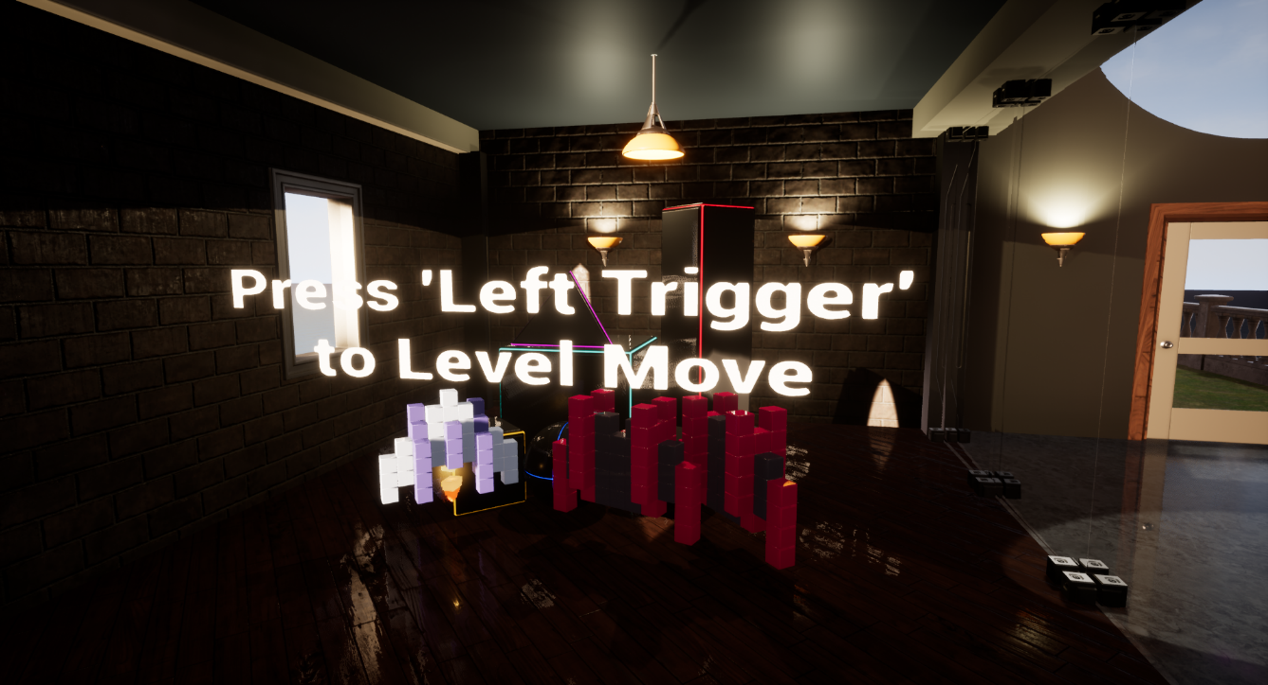
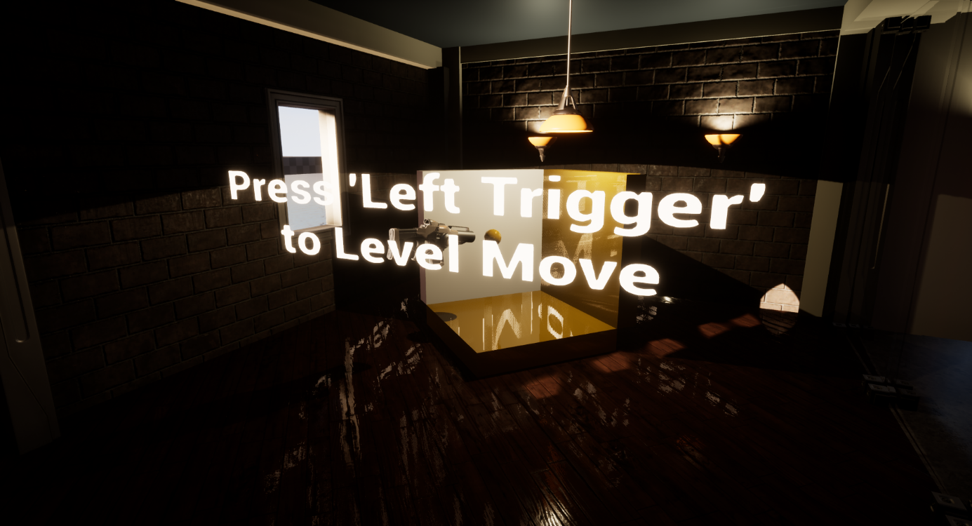
프로젝트 최종 결과물
게임 선택 레벨 편집

Slide 3
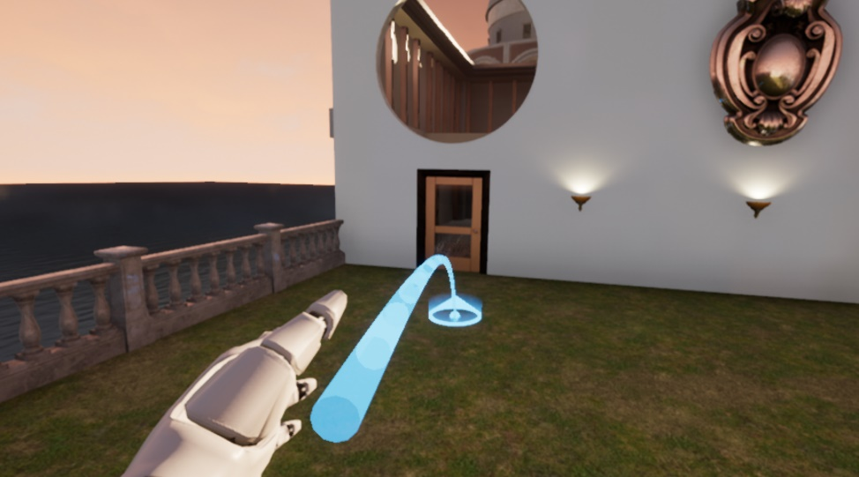
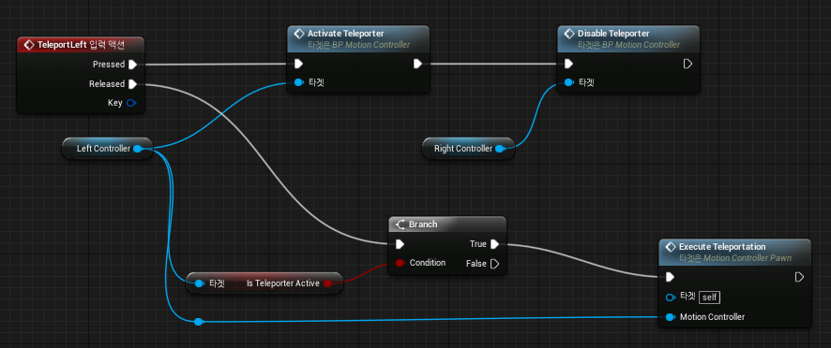
프로젝트 최종 결과물
텔레포트 기능 추가

Slide 4
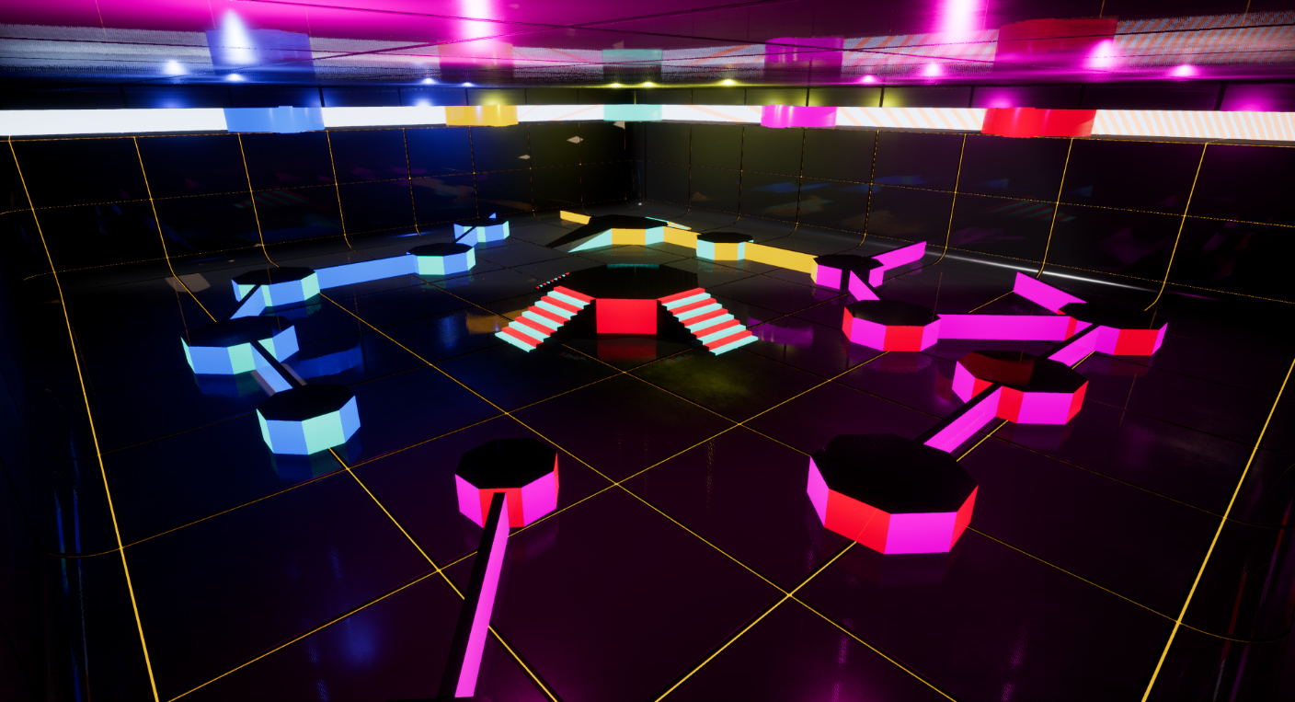
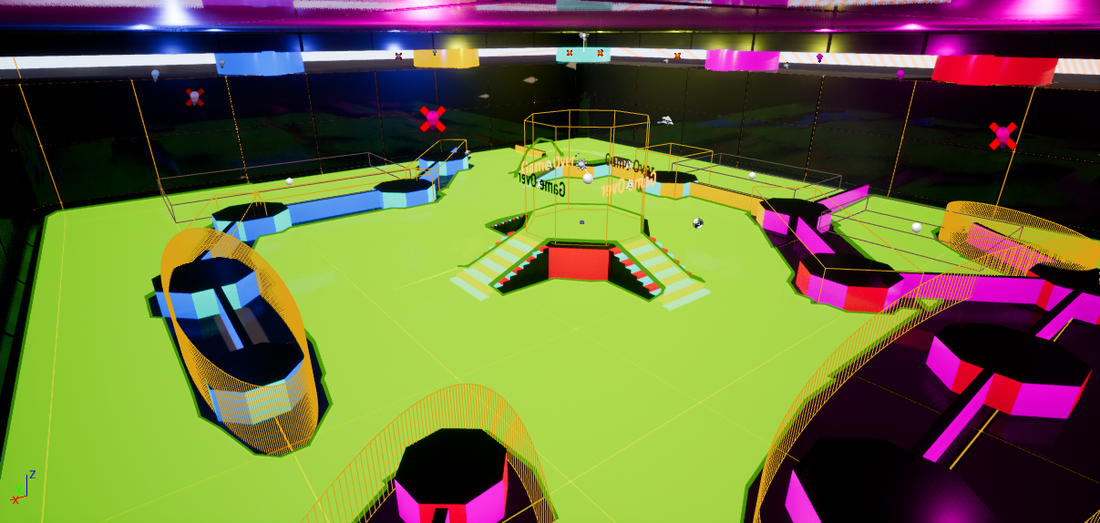
프로젝트 최종 결과물
미니게임 맵 및 기능 추가

Slide 5
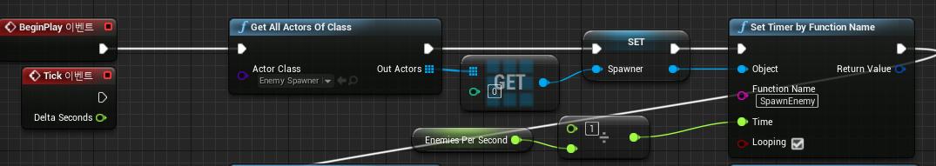
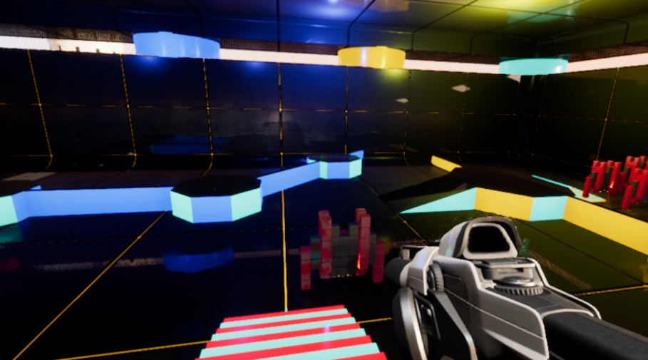
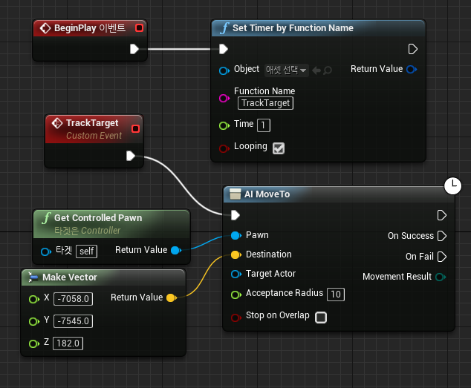
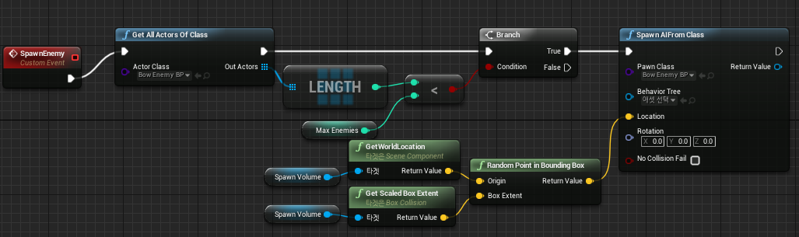
프로젝트 최종 결과물
적 스폰 및 이동

Slide 6
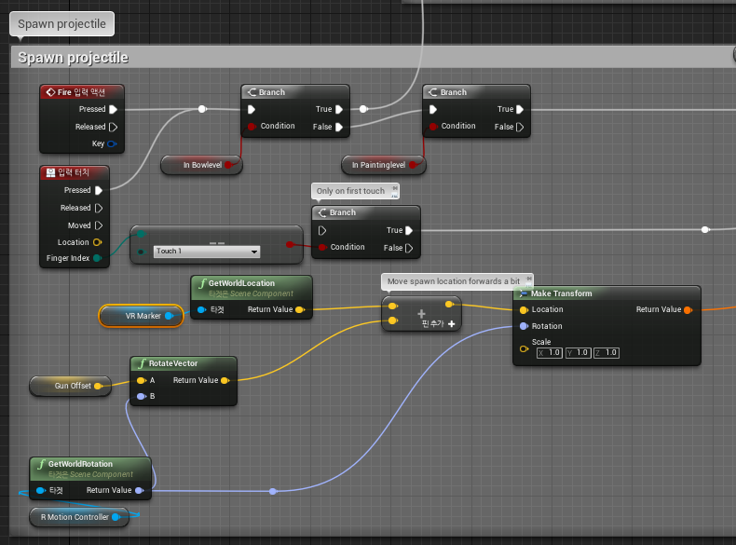
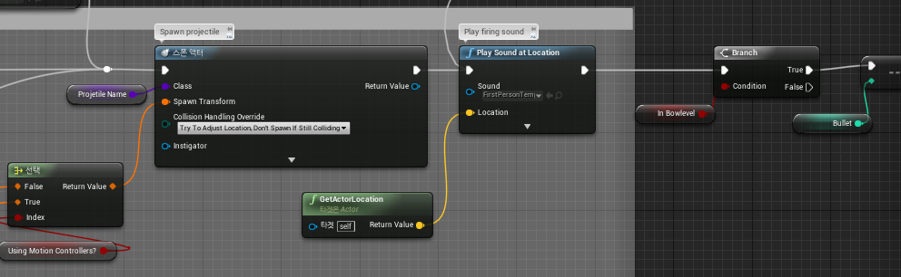
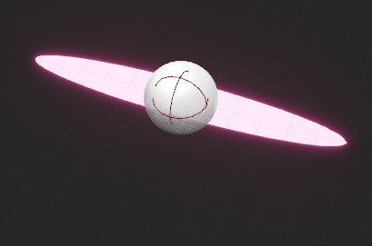
프로젝트 최종 결과물
총알 발사

Slide 7
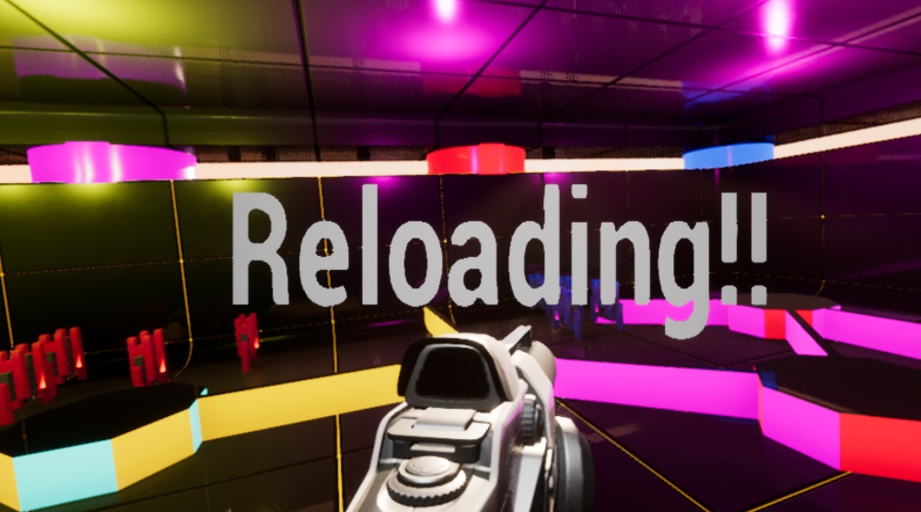
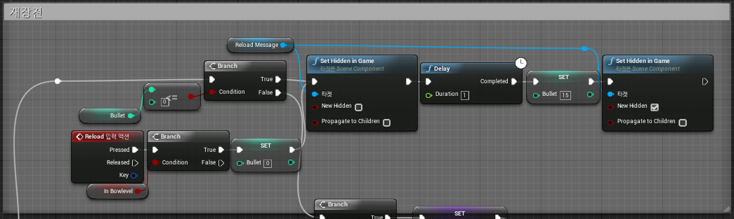
프로젝트 최종 결과물
재장전

Slide 8
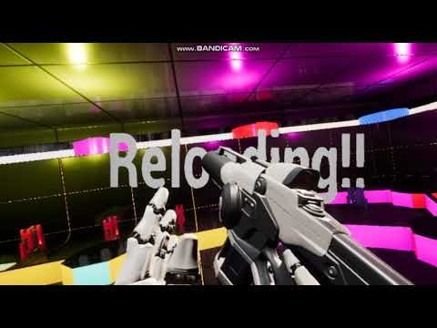
프로젝트 최종 결과물
시연 영상
https://youtu.be/HPykraHtqMo

Slide 9
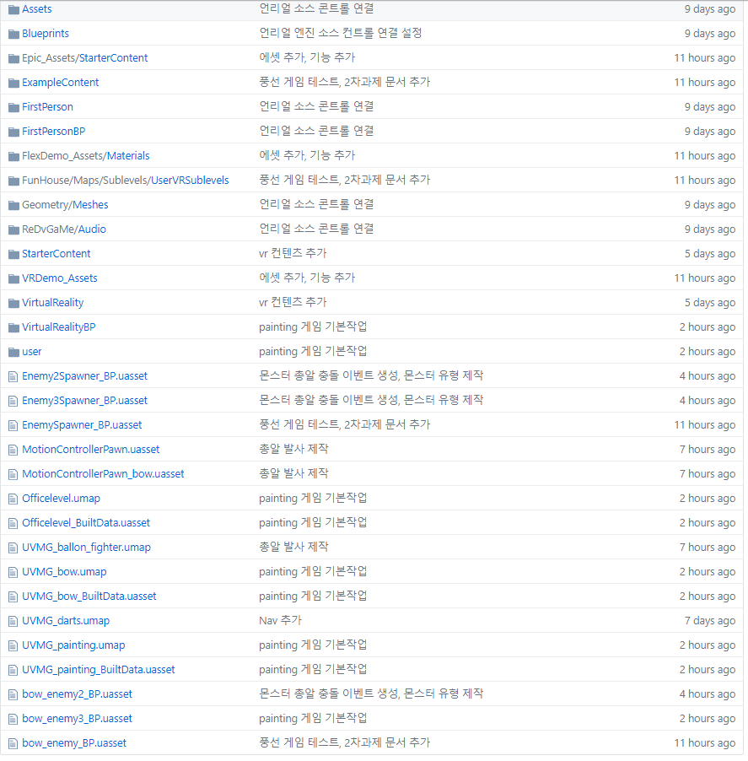
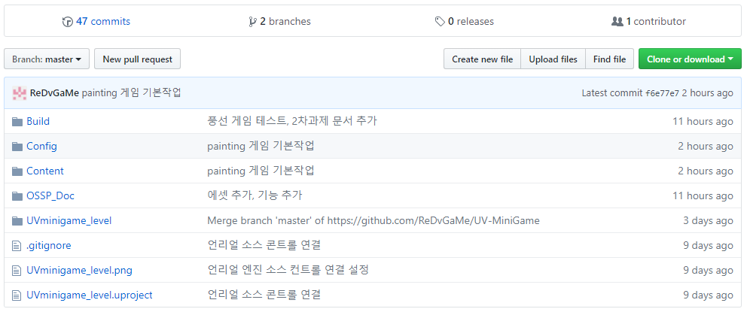
GitHub
01
Main

Slide 10
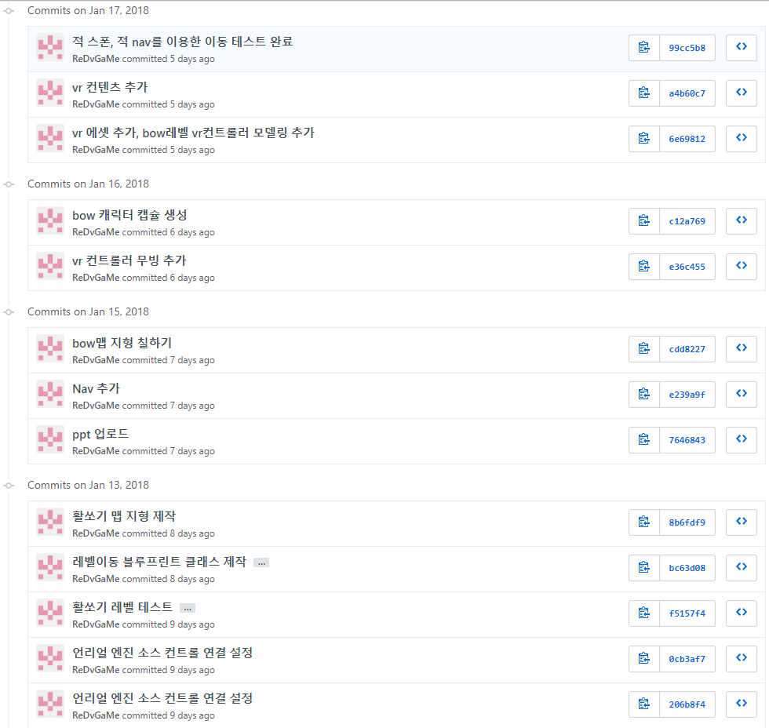
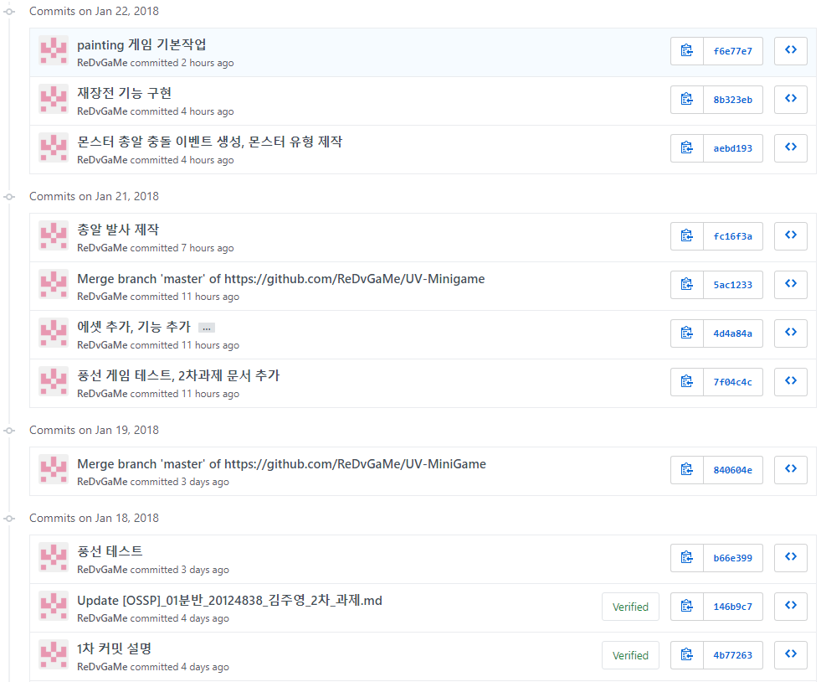
GitHub
02
Commit

Slide 11
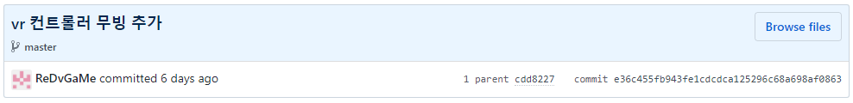
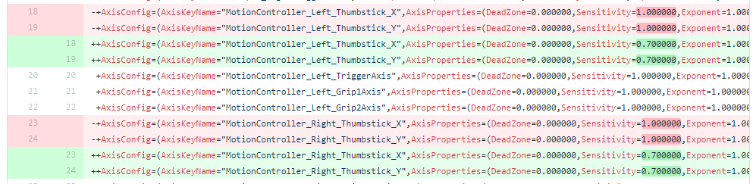
GitHub
03
input

Slide 12
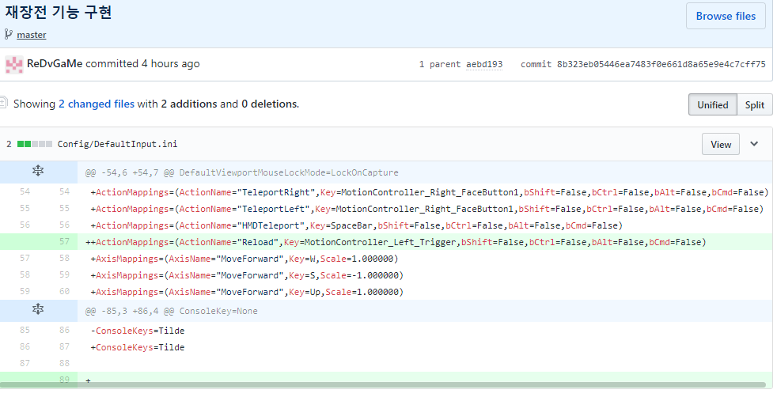
GitHub
04
Reload

Slide 13
Q & A

